Slide 1
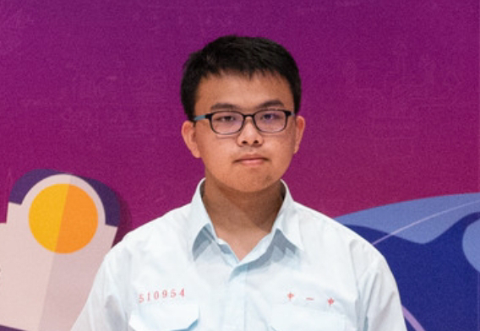
施教授與我
(賴昱維)

Slide 2
分享內容的大綱
自我介紹
教授的第一堂課
教授的上課模式
教授讓我印象最深刻的一堂課
教授對我的影響
我在學校的數學課如何調適心態
教授與我的數學科展
教授與我的數學傳播文章
結語

Slide 3
自我介紹（賴昱維）
彰化縣立員林國小一般資優班畢業。
臺中市立居仁國中一般資優班畢業。
臺中市立臺中一中數資班二年級。
已參加五次數學科全國科展，今年將第六度參加數學科全國科展。
已經有五篇文章獲得中研院數學傳播季刊接受， 其中四篇已獲得刊登。

Slide 4
分享內容的大綱
自我介紹
教授的第一堂課
教授的上課模式
教授讓我印象最深刻的一堂課
教授對我的影響
我在學校的數學課如何調適心態
教授與我的數學科展
教授與我的數學傳播文章
結語

Slide 5
施教授的第一堂課
自民國100年始，我有幸參加了施教授在每週日早上的數學課程。
還記得第一堂課是介紹整數，教授宛若閒話家常般訴說著相關的知識，因此大家都在自在的氛圍中悠游。
我也不例外，隨著教授的比喻天馬行空，好不暢快。

Slide 6
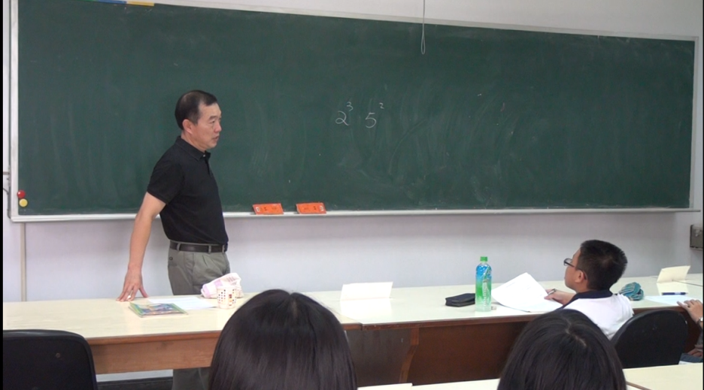
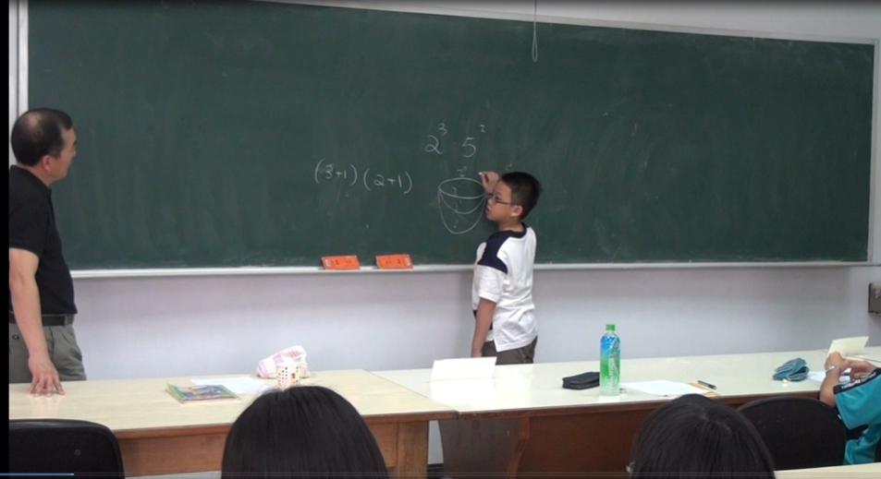
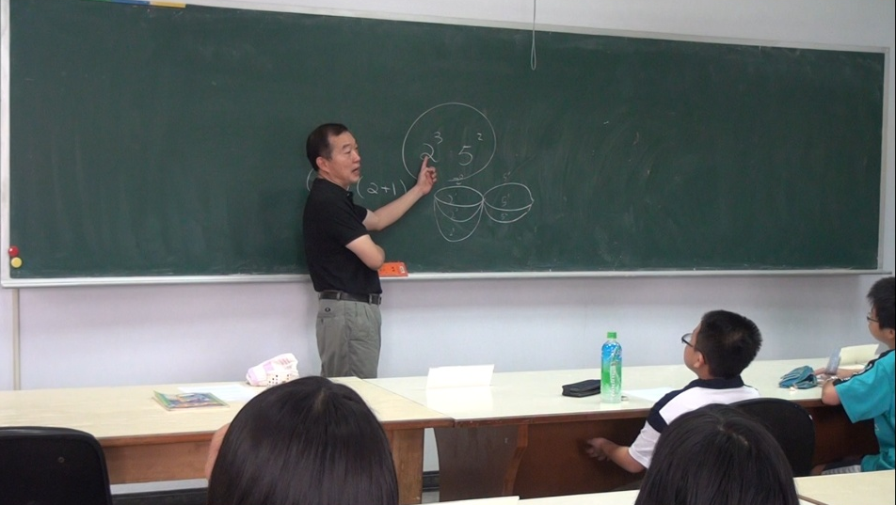
施教授的第一堂課

Slide 7
分享內容的大綱
自我介紹
教授的第一堂課
教授的上課模式
教授讓我印象最深刻的一堂課
教授對我的影響
我在學校的數學課如何調適心態
教授與我的數學科展
教授與我的數學傳播文章
結語

Slide 8
施教授的上課模式
施教授的教學著重於闡釋數學的概念，透過數學的模型解釋數學公式的由來， 透過數學的工具介紹數學的定理。
我真的很喜歡跟著教授狂想著數學的概念。每當下課時，我很少保持精神奕奕，不是無聊，而是在教授的諄諄善誘下耗盡了所有的力量。

Slide 9
著重於闡釋數學的概念

Slide 10
透過數學模型解釋數學公式

Slide 11
透過數學教具介紹數學定理

Slide 12
分享內容的大綱
自我介紹
教授的第一堂課
教授的上課模式
教授讓我印象最深刻的一堂課
教授對我的影響
我在學校的數學課如何調適心態
教授與我的數學科展
教授與我的數學傳播文章
結語

Slide 13
印象最深刻的一堂課
施教授讓我印象最深刻的一堂課是教授引導我在大陸福州國小的一群老師面前解釋旋轉矩陣。
讓我徹底明白，數學重要的並不是公式，而是一顆會思考的心。

Slide 14
分享內容的大綱
自我介紹
教授的第一堂課
教授的上課模式
教授讓我印象最深刻的一堂課
教授對我的影響
我在學校的數學課如何調適心態
教授與我的數學科展
教授與我的數學傳播文章
結語

Slide 15
教授對我的影響
讓我接觸數學研究的方法
開啟了我對數學研究的大門
我的數學啟蒙老師
我研究數學的指導教授

Slide 16
分享內容的大綱
自我介紹
教授的第一堂課
教授的上課模式
教授讓我印象最深刻的一堂課
教授對我的影響
我在學校的數學課如何調適心態
教授與我的數學科展
教授與我的數學傳播文章
結語

Slide 17
學校數學課的調適
這樣美麗的課程唯一的缺點是不適應。
沒有對比就沒有傷害，我在施教授這裡享盡山珍海味，我又如何能忍受學校老師粗茶淡飯般的填鴨，所以我需要調適心態。

Slide 18
分享內容的大綱
自我介紹
教授的第一堂課
教授的上課模式
教授讓我印象最深刻的一堂課
教授對我的影響
我在學校的數學課如何調適心態
教授與我的數學科展
教授與我的數學傳播文章
結語

Slide 19
施教授與我的數學科展
三催四請—從畢氏定理到N元畢氏數（52屆）
接二連三—拼剪海倫三角形（53屆）
代代相傳—迭代勾股數之猜想（54屆）
分進合擊—分解勾股數（55屆）
再探勾股鐵路網（57屆）
重整勾股—迭代互質畢氏數（58屆）

Slide 20
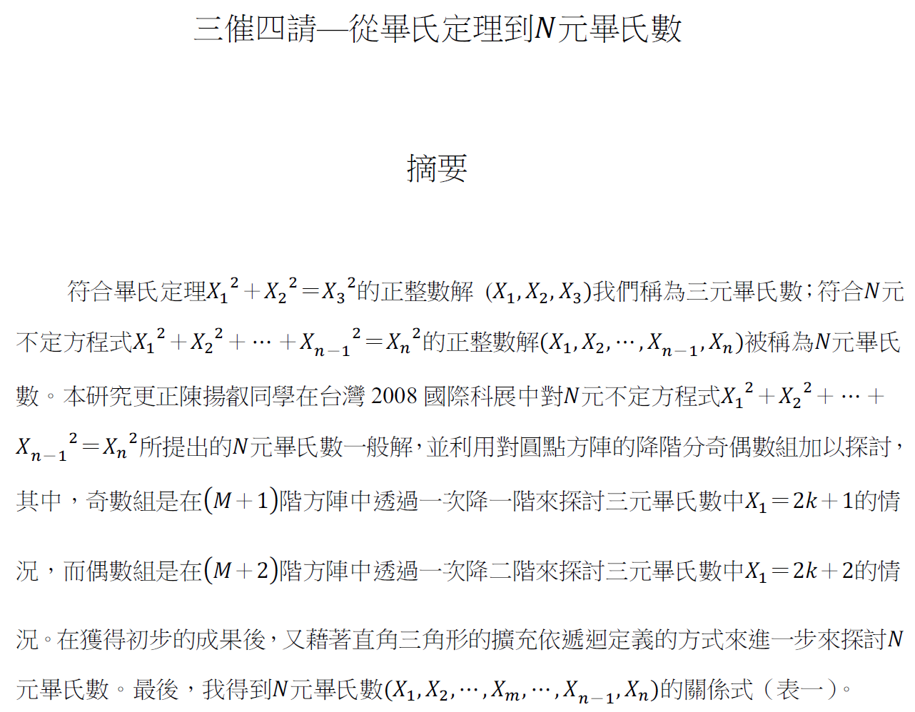
三催四請-從畢氏定理到N元畢氏數 摘要

Slide 21
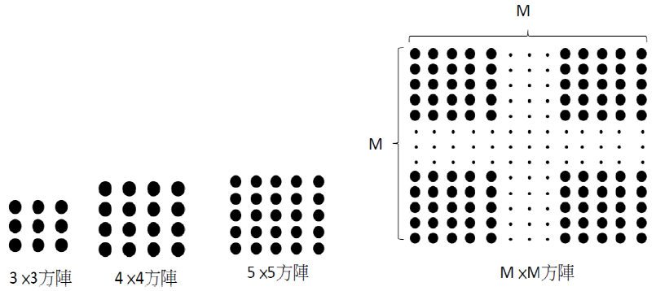
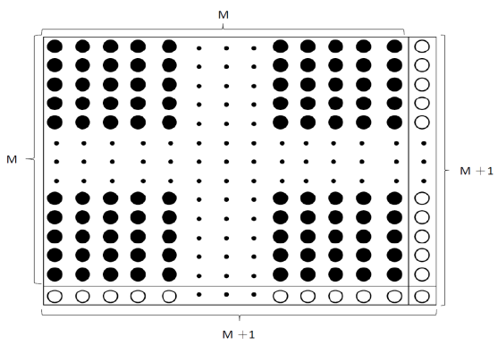
圓點方陣

Slide 23
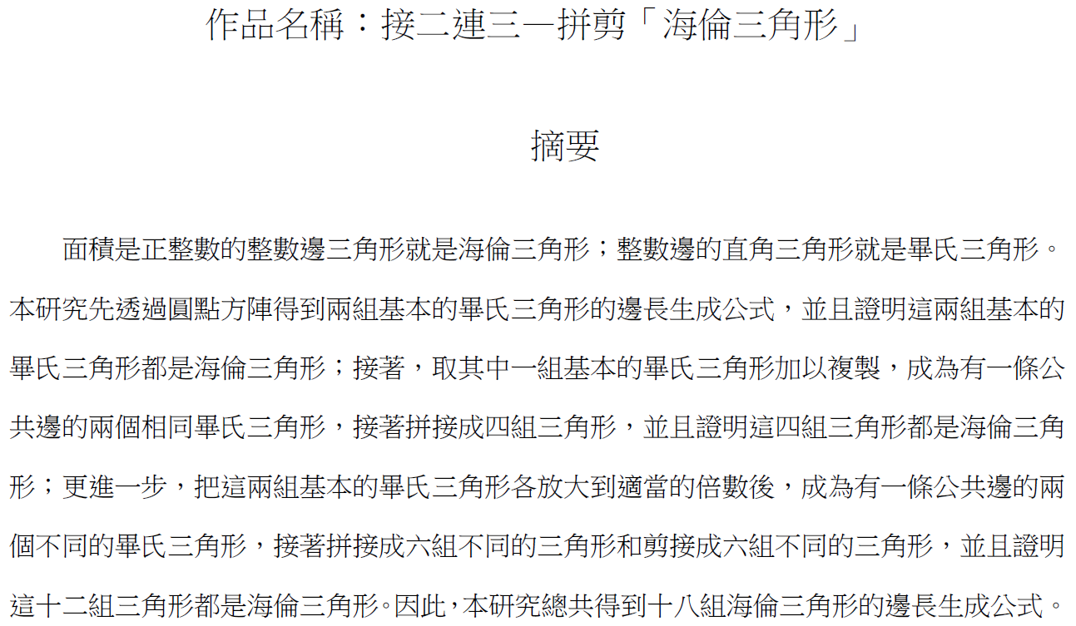

Slide 24
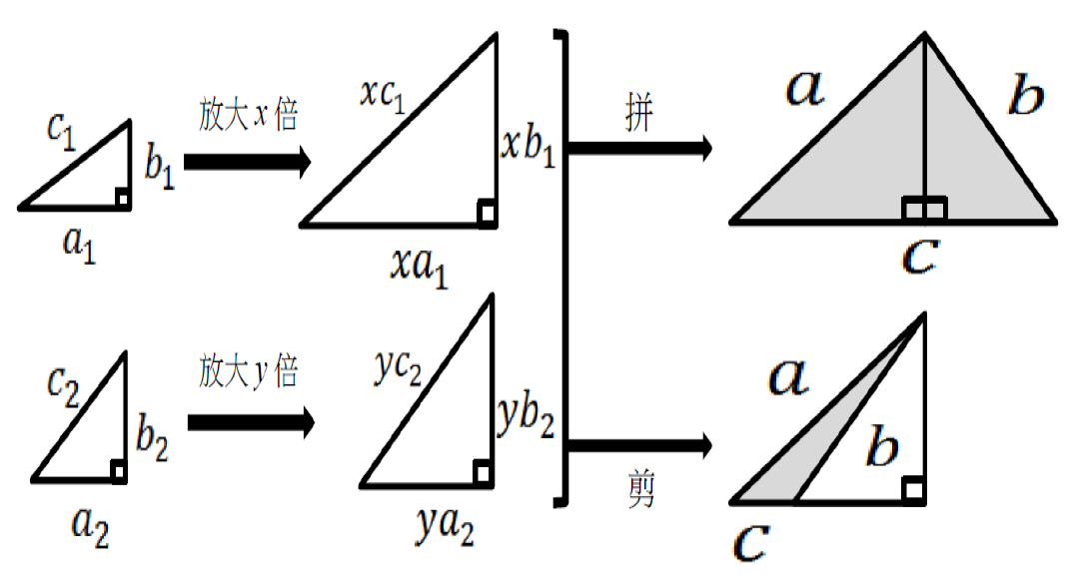
透過兩個海倫三角形的拼和剪得到新的海倫三角形

Slide 25
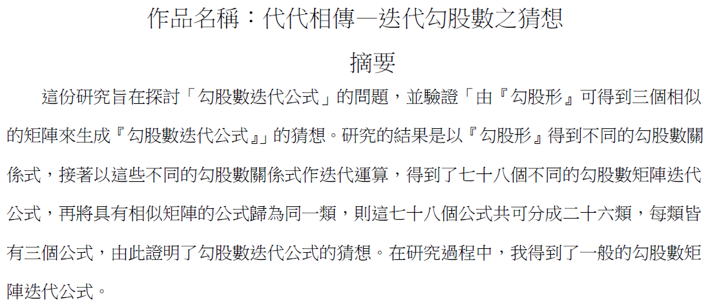

Slide 26
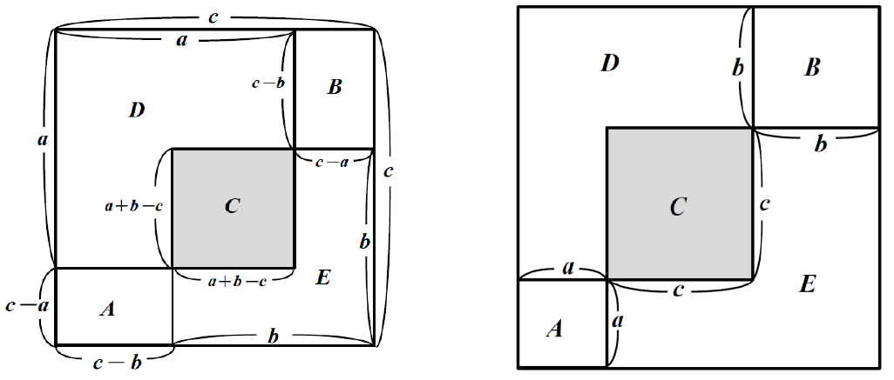
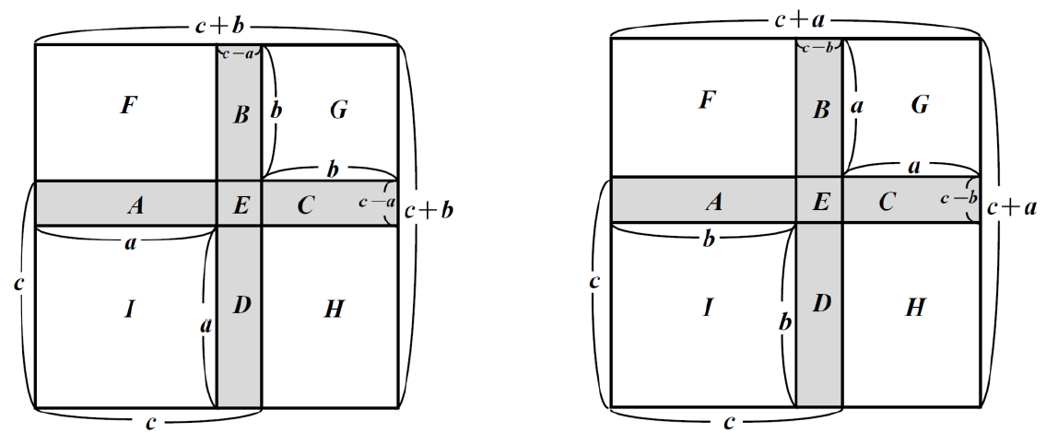
勾股形

Slide 27
分進合擊-分解勾股數

Slide 28
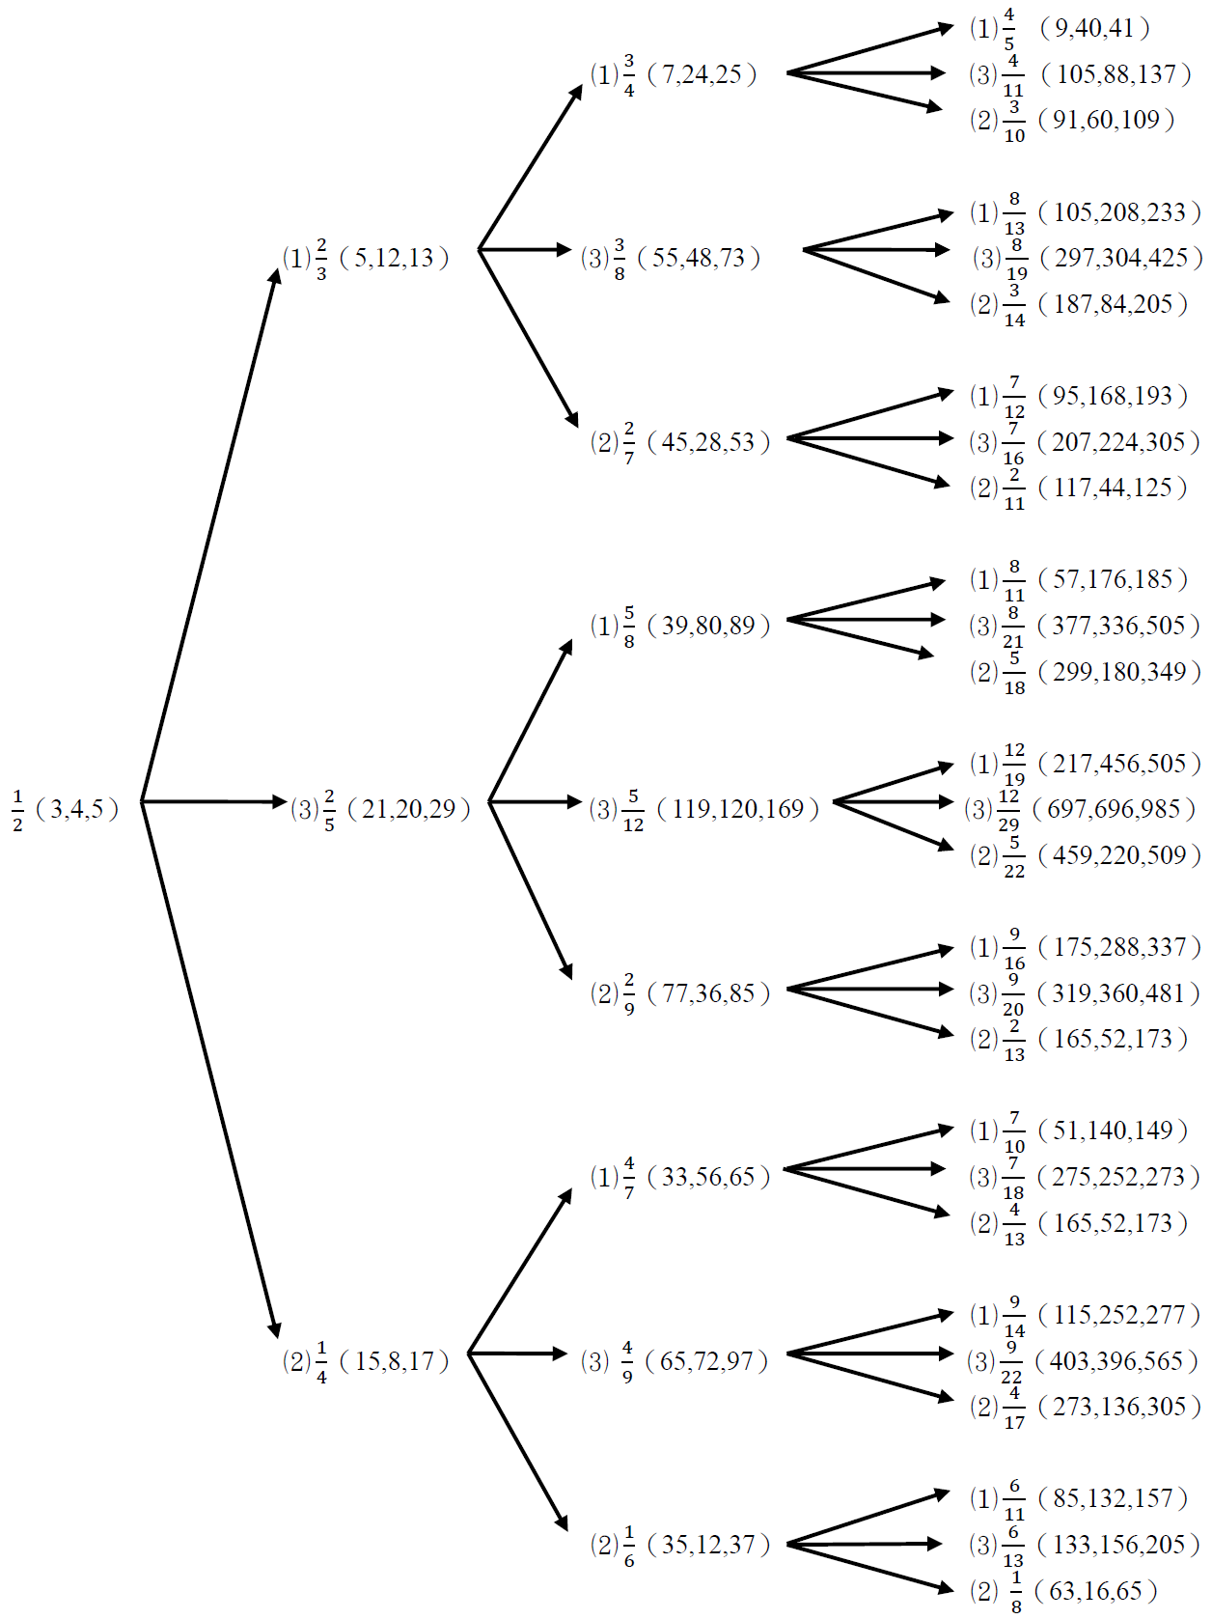
貝格倫三元樹

Slide 29
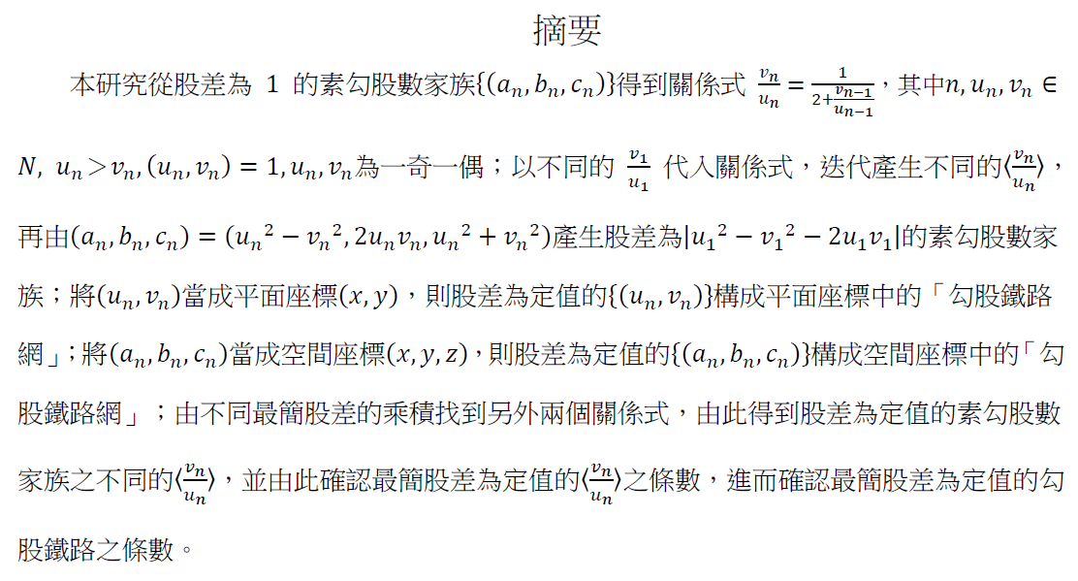
再探勾股鐵路網

Slide 30
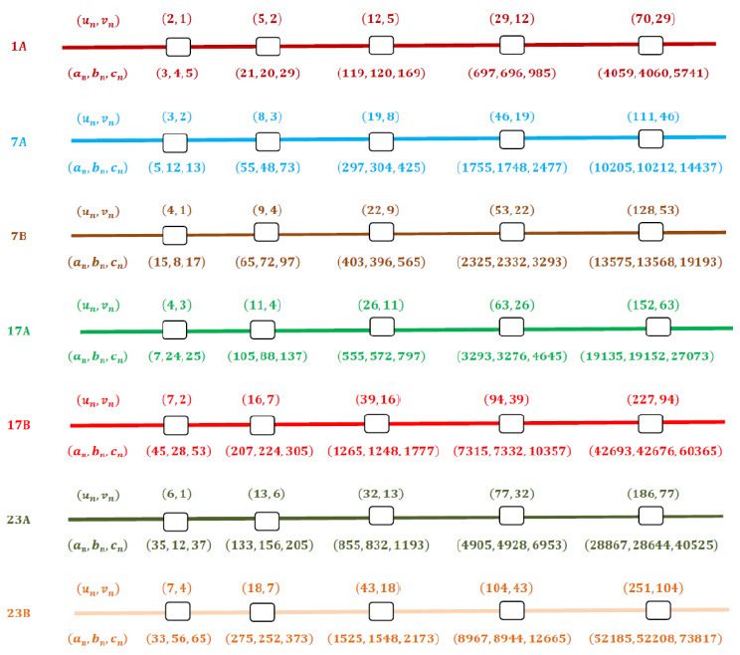
勾股鐵路

Slide 31
分享內容的大綱
自我介紹
教授的第一堂課
教授的上課模式
教授讓我印象最深刻的一堂課
教授對我的影響
我在學校的數學課如何調適心態
教授與我的數學科展
教授與我的數學傳播文章
結語

Slide 32
教授與我的數學傳播文章
五次全國數學科展的成績都是佳作。
施教授不僅鼓勵我將數學研究的結果寫成文章，教授並且逐一指正文章中的缺點。
我投稿中研院數學傳播季刊，目前已經有五篇文章獲得接受，其中四篇文章已刊登在數學傳播季刊第150、151、158及161期。

Slide 35
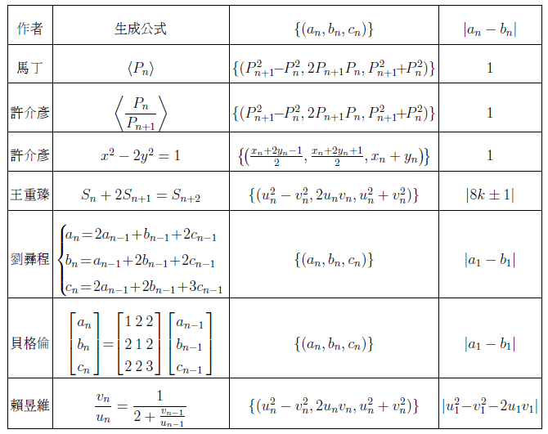
最簡勾股差

Slide 36
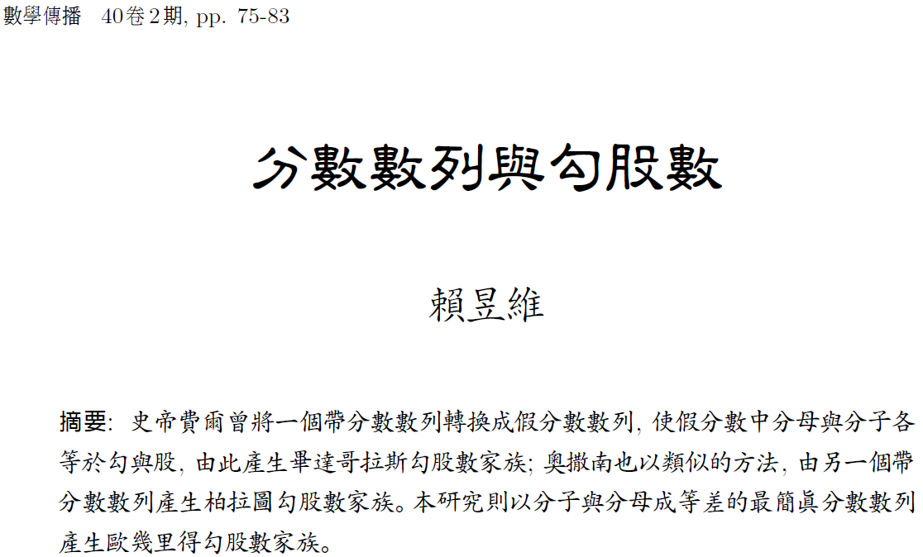

Slide 37
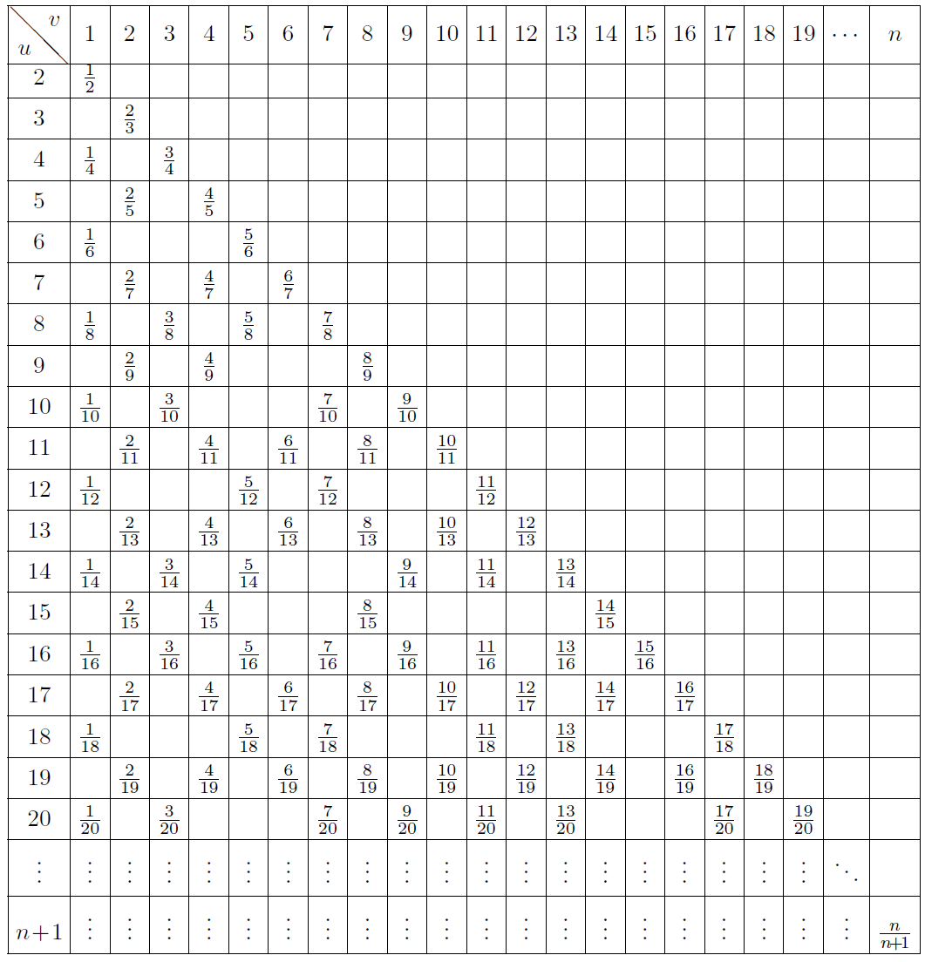
分數數列與勾股數

Slide 38
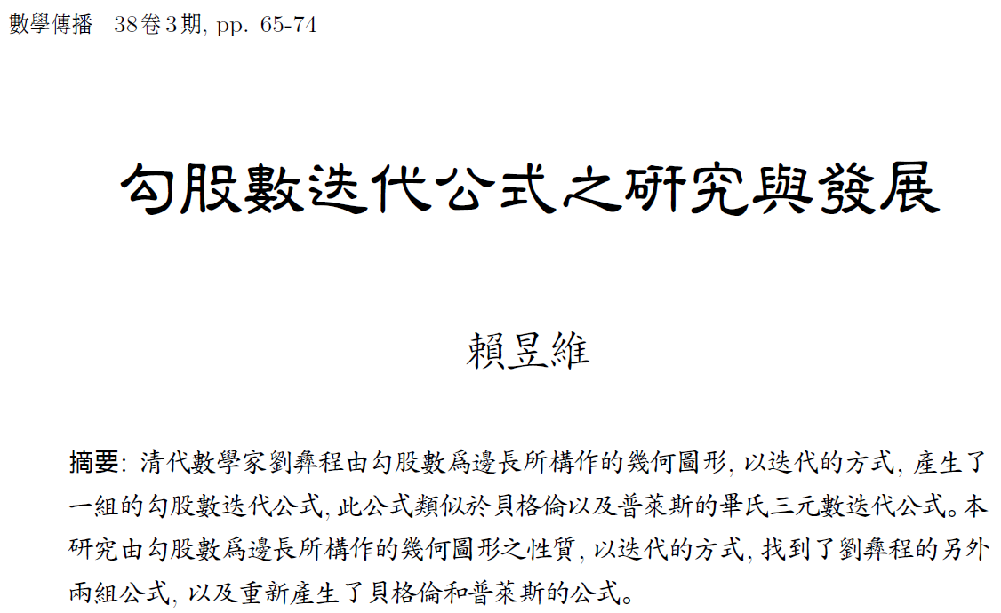

Slide 39
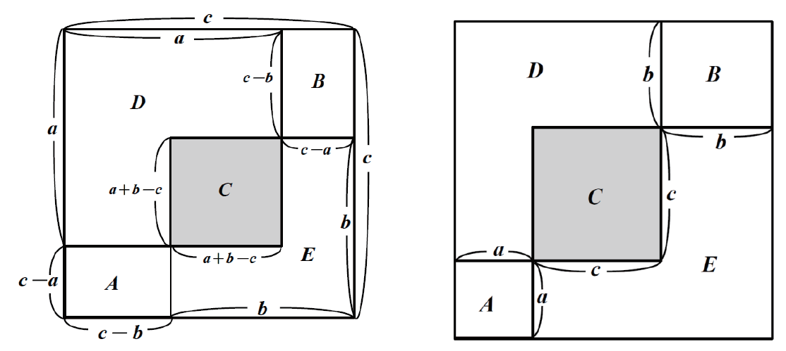
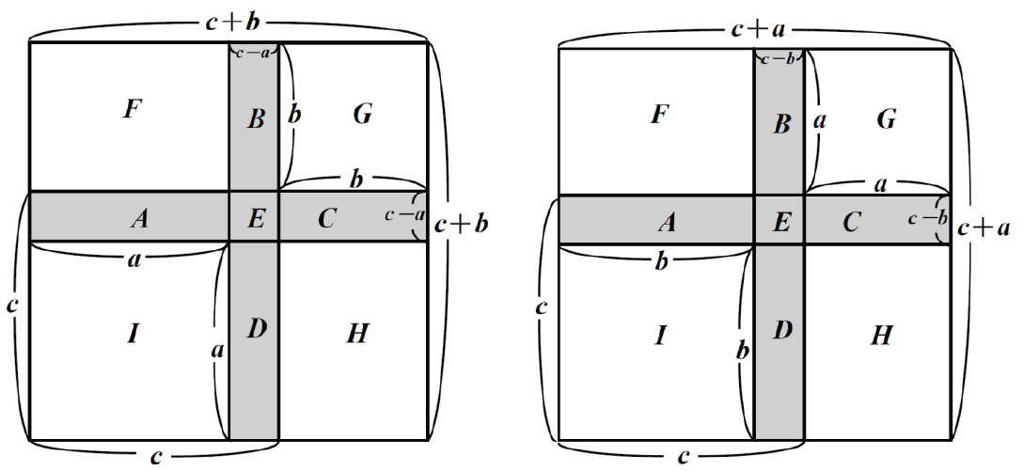
勾股形

Slide 41
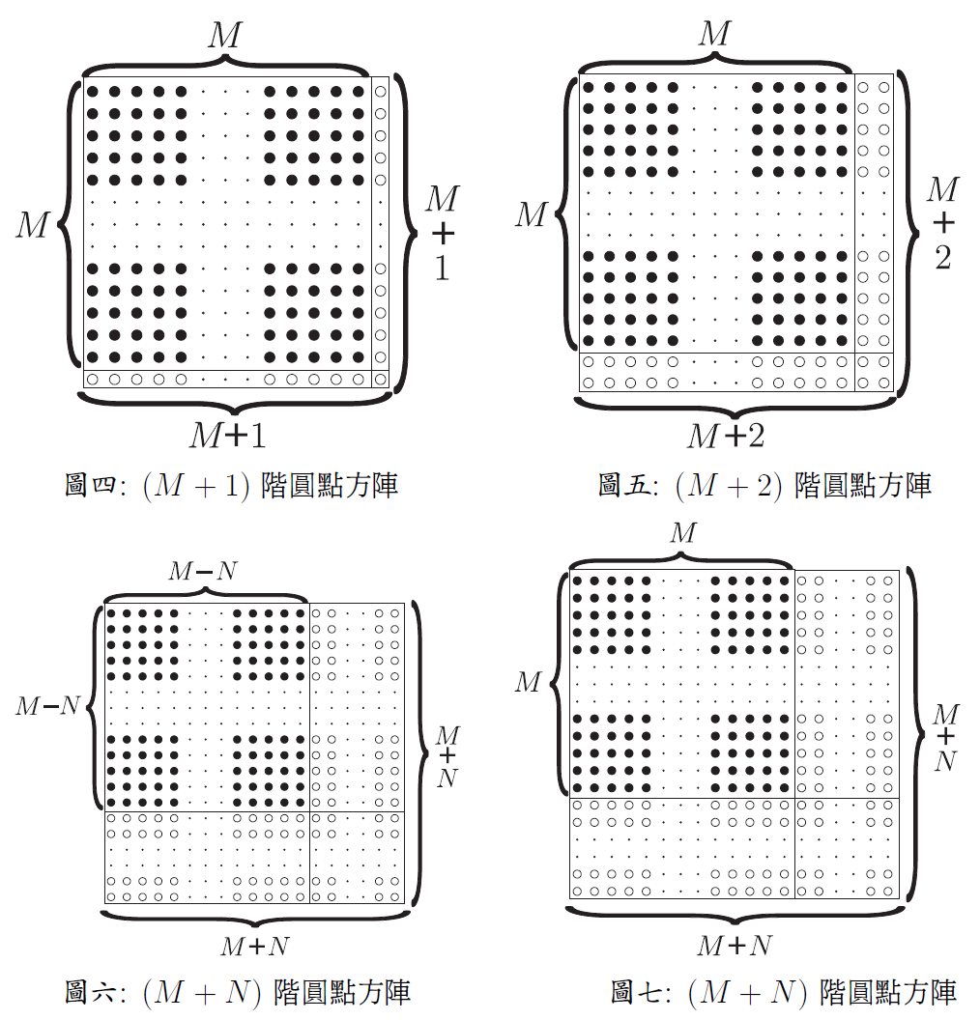
圓點方陣

Slide 43
分享內容的大綱
自我介紹
教授的第一堂課
教授的上課模式
教授讓我印象最深刻的一堂課
教授對我的影響
我在學校的數學課如何調適心態
教授與我的數學科展
教授與我的數學傳播文章
結語

Slide 44
結語
施教授讓我能自由自在地徜徉在勾股數的知識汪洋中。
令人雀躍的是教授繼續無私地分享其教學理念給更多的老師與學生。
更從民國104年開始進行「數學新世界教師種子生根計畫」，可以造福更多的數學老師，以至於莘莘學子。
最後，我只想說： 「教授，謝謝您！」

Slide 45
謝謝各位老師！
請各位老師不吝指導！

